Slide 1


Slide 2


Slide 3
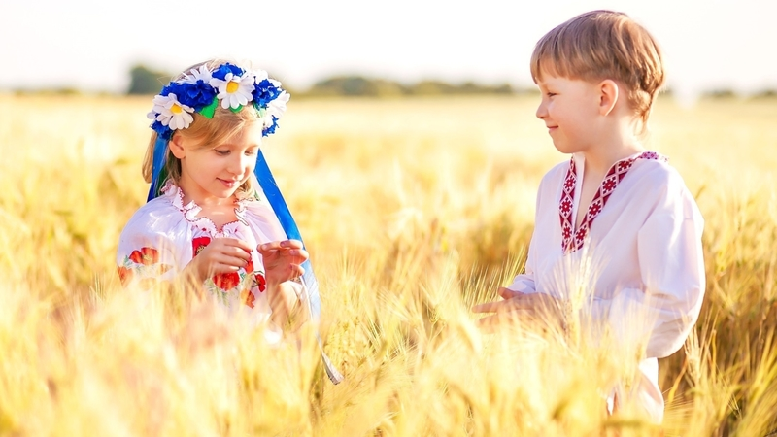

Slide 4


Slide 5
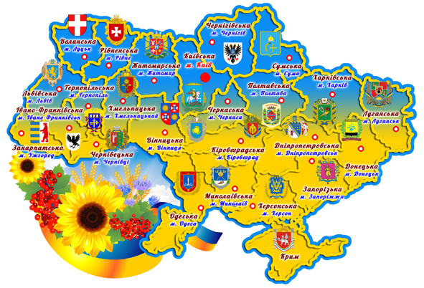

Slide 6
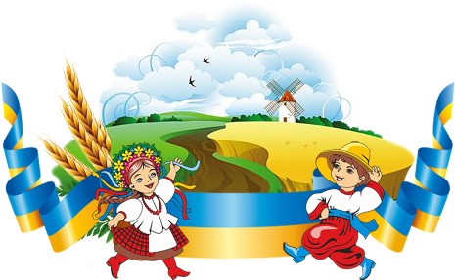

Slide 7

Патріотизм – любов до своєї Батьківщини, відданість своєму народу.
Щем – це біль.

Slide 8


Slide 9
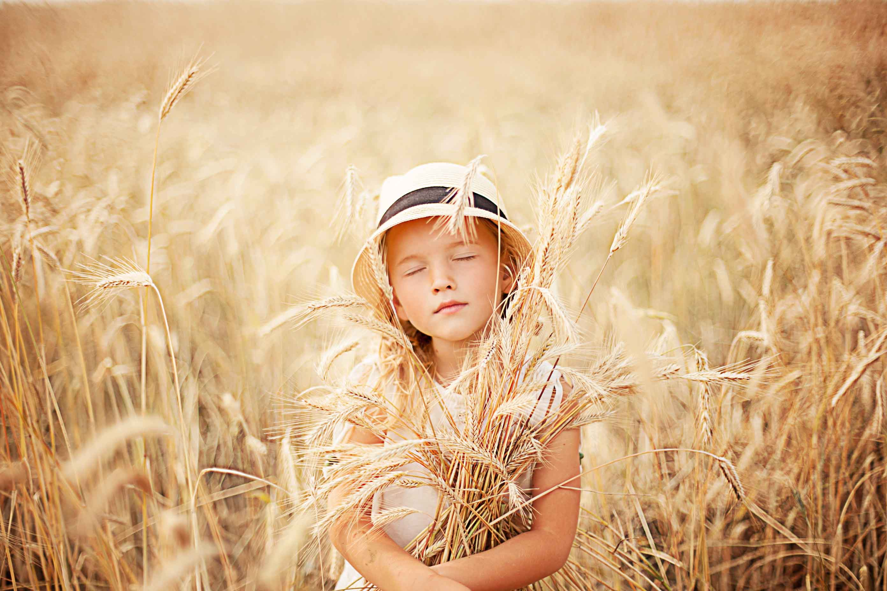

Slide 10
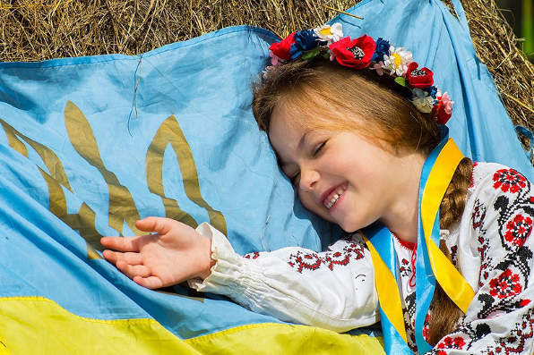

Slide 11


Slide 12
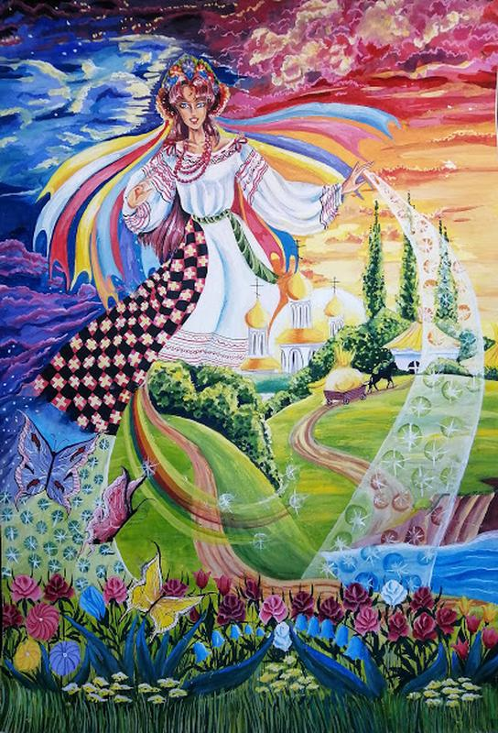


Slide 13
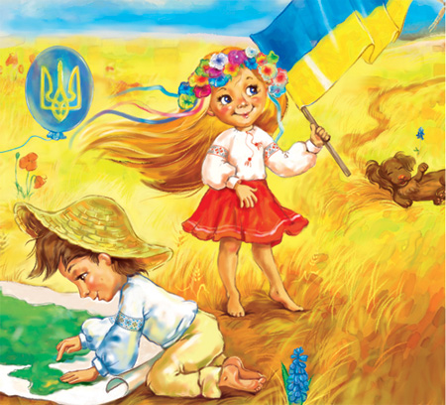

Slide 14
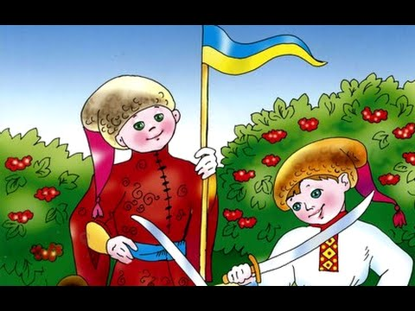

Slide 15


Slide 16
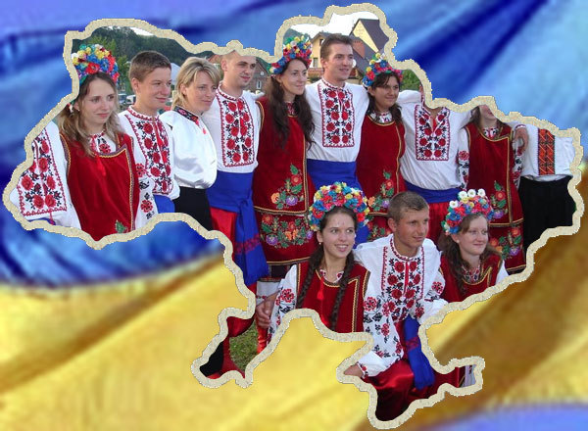

Slide 17


Slide 18


Slide 19
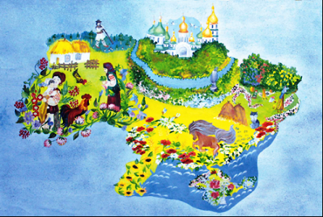

Slide 20


Slide 21


Slide 22


